Slide 1
ÎNVĂŢAREA EXPERIENŢIALĂ
BADEA CLARA ADRIANA
CLASA a IV-a

Slide 2
ÎNVĂŢAREA EXPERIENŢIALĂ
Învățarea experienţială înseamnă transformarea experienţei în cunoștințe utile.
O activitate la clasă devine experienţială dacă:
Elevii trăiesc o experienţă.
Elevii reflectează asupra experienţei trăite, transformând-o în cunoştinţe utile.

Slide 3
DE CE ÎNVĂŢARE EXPERIENŢIALĂ LA CLASĂ?
Îi stimulează pe elevi să se implice, având inclus elementul de provocare şi/sau distracţie, ceea ce produce învăţarea.
Permite asumarea riscurilor, deci reduce teama de eroare, eşec, evaluare.
Permite transferul cunoştinţelor în şi din şcoală, în viaţă şi invers.

Slide 4
CICLUL LUI KOLB
Alt ciclu de învăţare deshis
Trăim experienţa.
Reflectăm asupra experienţei trăite acum.
Interpretăm şi generalizăm.
Aplicăm sau/şi transferăm concluzille obţinute.

Slide 5
CUM PROCEDĂM ÎN FIECARE ETAPĂ?
Facilităm experienţa. (ex. joc, povestire, altă activitate)
Reflectăm.
1. asupra faptelor: CE S-A ÎNTÂMPLAT? CE AM FĂCUT?
2. asupra emoţiilor: CUM M-AM SIMŢIT?
3. asupra gândurilor: CUM AM GÂNDIT?
Interpretăm: CE ÎNSEAMNĂ TOATE ACESTEA?
Generalizăm, luând în calcul şi ce spun ceilalţi şi ce am mai trăit noi şi ceilalţi, alţii: CE ÎNVĂŢĂM DIN ACESTEA?
Aplicăm sau/şi transferăm UNDE ŞI CE APLIC?

Slide 6
REFLECȚIA
Profesorul discută și facilitează etapa de reflecție prin întrebări cum sunt:
Copiii explică sau raportează ce s-a întâmplat în timpul activității și împărtășesc reacții din timpul experienței.
Profesorul ghidează elevii și gestionează procesul de adunare a informației.
Ce s-a întâmplat?
Ce ați făcut? Cum ați lucrat împreună?
Ce ați simțit în timpul activității?
Ce ați observat?
La ce v-ați gândit?

Slide 7
GENERALIZAREA
Profesorul discută și facilitează etapa de generalizare prin întrebări cum sunt:
Copiii caută să găsească răspunsurile în experiența lor, generalizează și concluzionează.
Copiii livrează teorii și afirmaţii aplicabile şi general valabile.
Copiii încearcă să compare teoriile cu ideile pe care le dețineau ei din viața de zi cu zi.
Ce înseamnă asta lucru?
Ce ai învățat? Ce ai reînvățat?
Care sunt avantajele? Care sunt punctele de îmbunătățit?
Care sunt implicațiile acestei activități?
Ce concluzii poți trage?

Slide 8
TRANSFERUL
Profesorul discută și facilitează etapa de transfer prin întrebări cum sunt:
Copiii identifică și planifică cum să folosească în viața de zi cu zi ceea ce au învățat, reflectează asupra lecțiilor învățate și asupra concluziilor trase din activitate.
Profesorul conduce discuția către modul în care se vor aplica teoriile/ lecțiile învățate.
Cum ți se pare?
Ce vei schimba în viitor? Cum vei produce schimbarea?
Ce ai învăţat?
Ce vei face pentru a aplica ceea ce ai învățat?

Slide 9
DEBRIEFING SAU PROCESAREA ÎNVĂȚĂRII
Trăim experienţa
Reflectăm asupra experienţei trăite acum
Interpretăm şi generalizăm
Aplicăm sau/şi transferăm concluziile obţinute
Și acum ce?
Ce?
Și ce?

Slide 10
DE CE FOLOSIM PROCESAREA?
Sprijnă învățarea activă și concentrarea elevului pe subiect.
Ajută elevii să obțină noi achiziții.
Stimulează abilitățile necesare rezolvării problemelor.
Contribuie la motivarea și implicarea elevilor.
Îmbunătățește reținerea informațiilor pe termen lung.
Contribuie la interiorizarea și acumularea experiențelor de viață.

Slide 11
ROLUL PROFESORULUI
În timpul acestor activități profesorul este un model de gândire critică, care respectă elevii, punctele lor de vedere, verifică nivelul lor de înțelegere și arată interes pentru răspunsurile lor.
Profesorul creează un mediu stimulativ pentru învățare și ține cont de valoarea elevului în acest mediu. Într-un mediu deschis, sigur şi care provoacă la învățare, elevii se simt confortabil să răspundă sincer la întrebări.

Slide 12
CUM CONDUCEM PROCESAREA ?
Toată lumea participă la discuţie. Acest lucru înseamnă că fiecare este valorizat și ceea ce spune contează pentru grup/clasă.
În timpul activității, fiecare elev este observat sistematic, notându-se aspectele de interes.
Profesorul încearcă să producă la elevi schimbări de atitudine, comportamentale, emoționale.
Profesorul stimulează intervențiile elevilor, expunerea experiențelor de viață pe care aceștia le au.
Profesorul ascultă cu atenție ceea ce spun elevii, astfel încât să poată pune întrebări cât mai bune.
Profesorul construiește legături între ceea ce se învață teoretic și felul în care se poate aplica în viața de zi cu zi.

Slide 13

STILURI DE ÎNVĂŢARE corespunzătoare etapelor din Ciclul lui Kolb
Activ
Reflexiv
Teoretician
Pragmatic

Slide 14
ELEVII ACTIVI
Învaţă cel mai bine din:
implicarea într-o sarcină care e incitantă;
implicarea în activităţi scurte de genul „aici şi acum”;
situaţii de criză.
Învaţă mai puţin din:
asumarea unui rol pasiv;
asimilarea, analizarea şi interpretarea de date;
angajarea în activități independente;

Slide 15
ELEVII REFLEXIVI
Învaţă cel mai bine din:
anticiparea acţiunii prin gândire;
observarea evenimentelor;
analiză şi observaţie.
Învaţă mai puţin:
când sunt în centrul atenţiei;
în situaţii în care trebuie să treacă rapid de la o activitate la alta;
din activităţi fără o planificare prealabilă.

Slide 16
TEORETICIENII
Învaţă cel mai bine din:
modele, scheme, teorii;
idei şi concepte care sunt incitante;
investigații, formulare de întrebări.
Învaţă mai puţin din:
activităţi care presupun incertitudine şi ambiguitate;
situaţii care pun accentul pe emoţii şi sentimente.

Slide 17
PRAGMATICII
Învaţă cel mai bine din:
activităţi care leagă teoria cu practica;
activități practice, urmărindu-i pe alții în timp ce execută o sarcină;
situații inedite care presupun utilizarea a ceea ce au învăţat.
Învaţă mai puţin din:
evenimente necorelate cu nevoile imediate;
activităţi care nu au un rezultat clar;
experienţa celor neancoraţi în „realitate”.

Slide 18
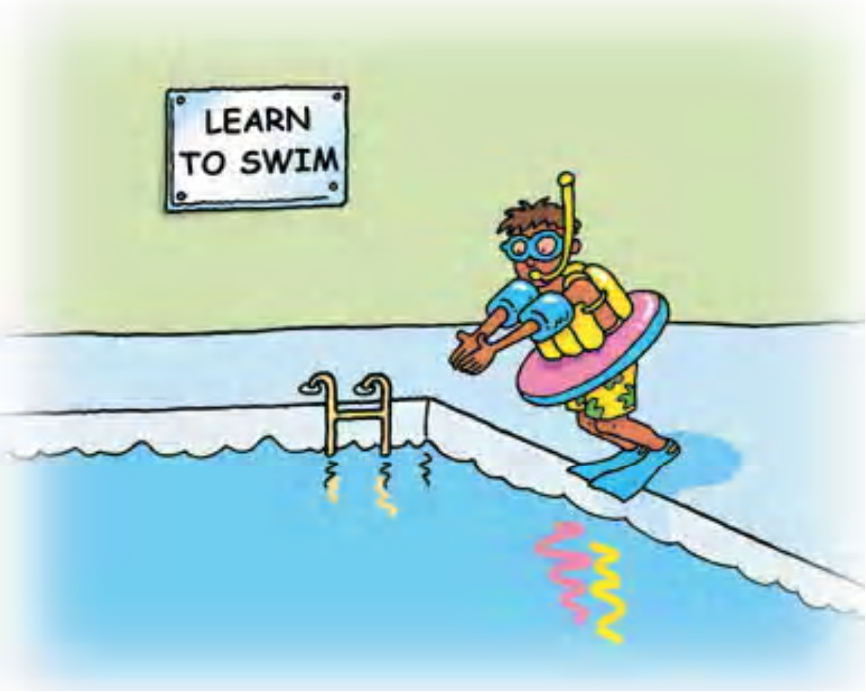
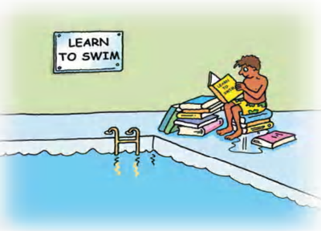
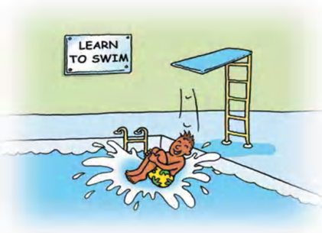
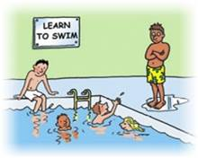

Slide 19
IMPORTANŢA JOCURILOR
Pentru participant:
Implicare
Distracție
Comunicare
Exersarea unor abilităţi
Descrierea și gestionarea emoțiilor
Cooperare și competiție
Învățare fără efort
Autocunoaștere și intercunoaștere
Pentru profesor:
Cunoașterea elevilor
Captarea atenției elevilor
Motivarea elevilor
Accesibilizarea învățării
Memorarea unor informații cheie
Îmbunătățirea relației cu participanții

Slide 20
CE FACE CA UN JOC SĂ FIE BUN
Provocarea continuă
Cadrul de poveste
Motivația crescută
Felixibilitatea accentuată
Încurajare constantă
Recompensa pentru rezultat
Distracția
Siguranța
Socializarea
Egalitatea de șanse
Inovația
Competiția

Slide 21
MULȚUMIM !!!
ȘI...
Hai la joacă!

